Slide 1

Drempels en hefbomen die potentiële (her)intreders ervaren om (opnieuw) de arbeidsmarkt te betreden
Heidi Knipprath
VDAB

Slide 2

De ijsberg

Slide 3

VESOC- engagement februari 2020
De Vlaamse Regering en de sociale partners wilden deze legislatuur 120.000 mensen extra aan de slag krijgen.
VESOC vroeg aandacht voor 4 groepen:
  NEET-jongeren (±66.500)
  Leefloners (±38.000)
  Arbeidsongeschikt (±349.000)
  Herintreders (±150.000)
Bronnen: EAK (2019), Statistiek Vlaanderen

Slide 4

Wie is een potentiële (her)intreder?
Mensen op beroepsactieve leeftijd die (tijdelijk) zich terug getrokken hebben van de arbeidsmarkt om te zorgen voor het huishouden, het gezin of anderen die zorgbehoevend zijn.
Hoe kunnen we potentiële (her)intreders bereiken, motiveren en te ondersteunen wanneer ze een stap naar de arbeidsmarkt willen zetten?
Notes:
Deze definitie werd gebruikt als kapstok bij de analyses van bestaande data over potentiele herintreders. Want, de term herintreder an sich wordt niet gebruikt bij verzameling van data of het opstellen van vragenlijsten. We moeten met andere woorden naar een aantal indicatoren kijken die daar dicht bij aanleunen.

Slide 5
Onderzoeks-vraag & Methodologie
Onderzoeksmethoden
Synthese literatuur
Surveys
Interviews
Workshops

Slide 6
De bevindingen

Slide 7
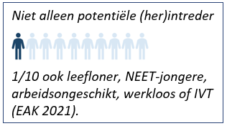
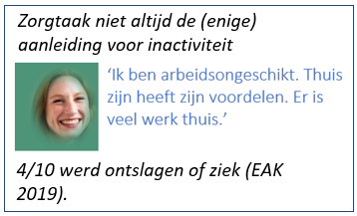

Diversiteit troef
Notes:
Afbeelding 1
Potentiële (her)intreders zijn vrouw (97%).
Grote diversiteit aanwezig onder (vrouwelijke) potentiële (her)intreders o.b.v. migratie-achtergrond, opleidingsniveau, leeftijd en andere kenmerken.
Ongeveer de helft van de groep potentiële (her)intreders is geboren in België, de overige helft elders.
Onder de groep van potentiële (her)intreders geboren in België is meer dan de helft 55 jaar of ouder is en/of midden- of hooggeschoold.
Onder de groep potentiële (her)intreders geboren buiten België is meer dan de helft jonger dan 40 jaar en/of kortgeschoold.
Dit maakt de uitdaging om de doelgroep te bereiken en te begeleiden, wanneer zij dit wensen, extra groot. Er is niet één specifieke organisatie of groep van organisaties die de doelgroep voldoende en volledig vertegenwoordigt en waarlangs potentiële (her)intreders gemakkelijk te bereiken zijn.
Afbeelding 2
De voornaamste reden om te stoppen met werken onder potentiële (her)intreders ligt niet voor iedereen bij zorgtaken, maar (ook) bij gezondheidsproblemen, ontslag, de financiële situatie, de wens van de partner en andere redenen. M.a.w. het thuisblijven voor de zorgtaak is het resultaat van een combinatie van omstandigheden. Bij een groep mensen wordt door thuis te blijven de zorgtaak juist zichtbaarder, komt er een nieuwe zorgtaak bij (‘want jij bent toch thuis’) of groeit het besef dat een zorgtaak niet gemakkelijk te combineren valt met (ander, nieuw) werk. Anderen nemen bewust vanwege de zorgtaak een stap terug en verdwijnt soms na verloop van tijd de zorgtaak als drempel om opnieuw aan de slag te gaan.
Belangrijk: potentiële herintreders kiezen er zelf voor om de zorgtaak op zich te nemen ook al worden ze soms ongewild geconfronteerd met een zorgtaak. Gebrek aan (betaalbare, flexibele) opvang is voor velen niet de hoofdoorzaak. Vaak vindt men de bestaande opvang niet genoeg, is er een psychologische drempel om er gebruik van te maken en/of wil men liever zelf zorgen. Bij de EAK-studies ligt het % voor ‘zelf willen zorgen’ hoog. Dit is een vraag waarbij maar 1 antwoordcategorie mag worden aangekruist. In onze eigen survey mochten de mensen meerdere antwoordcategorieën aankruisen. Resultaat: het % gebrek aan (betaalbare, flexibele) opvang stijgt, maar % dat aangeeft dat ze zelf wil zorgen blijft nog wel het hoogst. Dit gegeven is heel erg belangrijk om de doelgroep en zijn drempels te begrijpen. Velen willen zelf zorgen, vinden dat waardevol en willen er erkenning voor en niet bereikbaar zijn (voor een bepaalde tijd) voor arbeidsbemiddelingsinstanties.
Afbeelding 3
Volgens de eigen data en EAK-data van 2021 van mensen die minstens zes maanden thuis zijn en zich huisvrouw/man beschouwen en/of een zorgtaak als reden zien om inactief te zijn, maakt minstens 1 op 10 ook deel uit van een andere prioritaire niet-beroepsactieve groep en/of is werkloos. Mogelijk is dit een onderschatting, want nog meer herintreders geven bijvoorbeeld aan via andere vragen dat arbeidsongeschiktheid/gezondheidsproblemen een drempel zijn om te gaan werken.
Huidige VIONA-opdracht over arbeidspotentieel bij de vier niet-beroepsactieve groepen, maar ook eigen analyses op basis van de literatuur over arbeidsongeschiktheid en herintreders, tonen aan dat er meer overeenkomsten dan verschillen zijn voor de vier groepen niet-beroepsactieven m.b.t. drempels en hefbomen. M.a.w., er is overlap en niet iedereen past in 1 hokje met 1 label.
De SERV definieerde recent herintreder in lijn daarmee anders: iedereen die minstens twee jaar niet gewerkt heeft (i.p.v. de focus enkel te leggen op zorgtaak als reden om niet gewerkt te hebben).

Slide 8
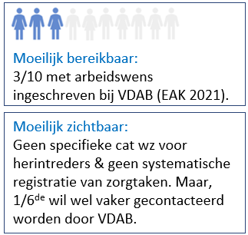
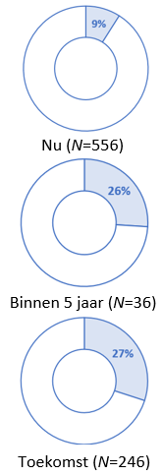
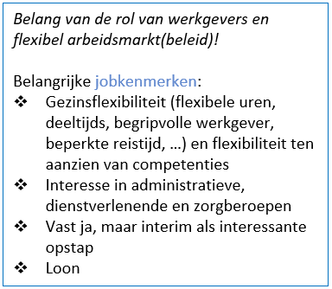
Realistische verwachtingen
Notes:
Afbeelding 1
Hoe verder je in de tijd vraagt naar de arbeidswens, hoe hoger het percentage. Hier geen rekening gehouden met de herintreders die we via het klantenbestand bereikt hebben – bij hen ligt de arbeidswens nog eens drie keer hoger. In de praktijk betekent dat het gaat om 13 tot 15000 herintreders per jaar.
Verschil wens en effectief gedrag!
Potentiële herintreders zijn vragende partij voor flexibiliteit, en wanneer ze financieel in een minder kwetsbare positie staan (bv. omdat ze niet alleenstaande zijn), zien ze vaak ook de voordelen van interim (omdat ze hiermee kunnen zoeken wat bij hen past of vanwege de flexibiliteit) als tussenstap naar iets duurzamer. De kwetsbare, alleenstaande vrouwen, die we gesproken we hebben zullen sneller kiezen voor een vaste job en minder snel voor een tijdelijke of interimjob. Dit verband zie ik niet bij contract maar wel bij tekwerstellingspercentage terug. Eerder, vage arbeidswens maakt dat men minder snel voor een vast contract kiest. Belang van werkgevers!
Mensen zijn vooral gemotiveerd vanwege hun eigen ontplooiing en (financieel) welzijn. De financiële situatie is zowel een drempel als hefboom: wanneer deze gunstig is, gaat men sneller over tot de beslissing om thuis te blijven (want het kan - en dit wordt erg subjectief geïnterpreteerd), maar het vraagt financieel ook opofferingen en bijverdienen is wel een extra motivator om terug te gaan werken.
Interesse ook in zorgberoepen maar niet bij iedereen, idem schoonmaak. Bijna de helft van de herintreders met duidelijke arbeidswens kiezen een knelpuntberoep. Ruim de helft zegt ook geen ervaring te hebben in het gewenste beroep. Zorg en onderwijs 3/10.
Volgens onze eigen survey is de groep waarvoor het financieel niet voordelig is om terug te gaan werken relatief klein, m.a.w. de financiële inactiviteitsval bestaat voor een kleine groep (naar schatting 1/10de van de groep). Evenveel mensen geven aan dat het ook niet financieel moet, gaan werken.
Afbeelding 3
Niet iedereen met een arbeidswens, schrijft zich in bij VDAB (ik moet dit nog checken voor EAK 2019 en eigen survey).
Ingeschreven herintreders zijn niet zichtbaar in de monitoringdata, maar ze zijn er wel. Een kwart van de 3 en 96 tezamen. Een kleine groep van hen wil zelfs vaker gecontacteerd worden door VDAB dan nu gebeurt (cat wz 3 en 96).
Moeilijk zichtbaar en moeilijk bereikbaar dus. En velen willen dat ook voor een periode zo zijn, omdat ze zich willen focussen op de zorgtaak, of omdat ze zich niet aangetrokken/veilig voelen door VDAB.
Voor diegenen die niet zichtbaar zijn, maar ondersteuning nodig zouden kunnen hebben bij hun arbeidswens, kan vindplaatsgericht werken, bv. door andere actoren, bij zowel kwetsbare als minder kwetsbare herintreders nuttig zijn.

Slide 9
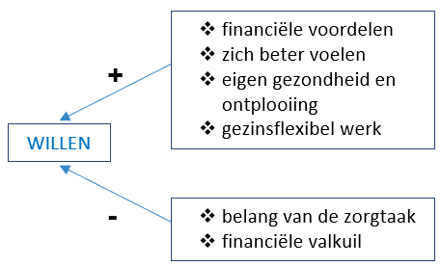
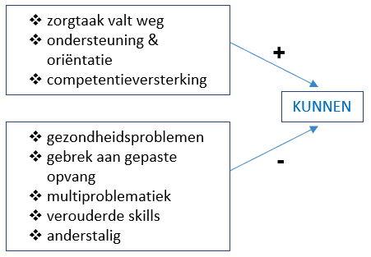
Drempels en hefbomen
Notes:
Orientatie:
Zelfredzame mensen zoeken tools buiten VDAB om de eigen weg te zoeken
Hulpbehoevenden hebben meer begeleiding nodig
Ondersteuning en informatie kan ook een belangrijke tool zijn
Negatieve ervaringen vermijden door vrijblijvende gesprekken / sanctioneerder
Driekwart kan wel informatie of onderstuening gebruiken, tweederde kan het gebruiken en zal ervoor naar VDAB stappen.

Slide 10
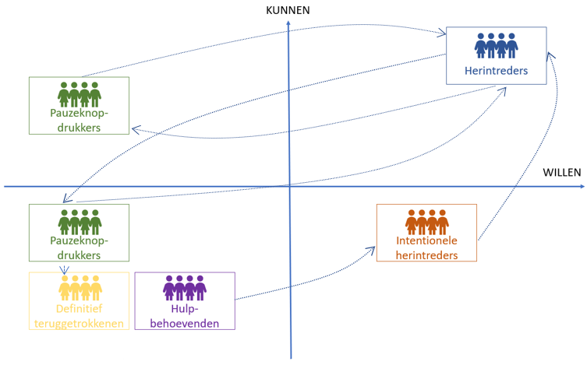
Dynamische levensfases
Notes:
Dynamische aspect van herintreders, niet van intreders
Ook interessant om mee te nemen bij loopbaanplatform/leerloopbaanrekening

Slide 11
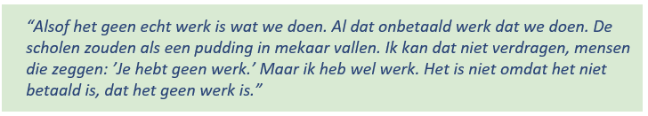
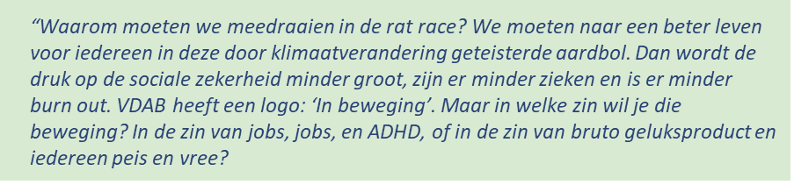

Tot slot: empowerende boodschap
Notes:
Belang van empowerende boodschap en waardering voor de zorgtaak

Slide 12
Aanbevelingen

Slide 13
Aanbevelingen voor beleid
De huidige beleving dat VDAB voornamelijk een sanctionerende instantie is die enkel (langdurige) werkzoekenden met een werkloosheidsuitkering verder helpt moet doorbroken worden.
Oriëntering, opleiding- en tewerkstellingsinitiatieven moeten toegankelijker gemaakt worden.
Er is nood aan ruimte voor langetermijnperspectief binnen een individuele aanpak: niet iedereen wil (meteen) een voltijdse job met vast contract en/of een zorgberoep.
Notes:
Minder toegankelijk: de focus ligt in eerste instantie op de uitkeringsgerechtigden en dit zie je ook terug op de website.

Slide 14
Aanbevelingen voor beleid
De werkgever sensibiliseren: de witte raaf bestaat niet en er is nood aan gezinsflexibiliteit.
Breng een empowerende boodschap en waardeer tegelijkertijd de zorgdrager.
Opvang
Flexibele arbeidsmarkt
Werken dat loont
Notes:
Minder toegankelijk: de focus ligt in eerste instantie op de uitkeringsgerechtigden en dit zie je ook terug op de website.

Slide 15
Aan de slag

Slide 16

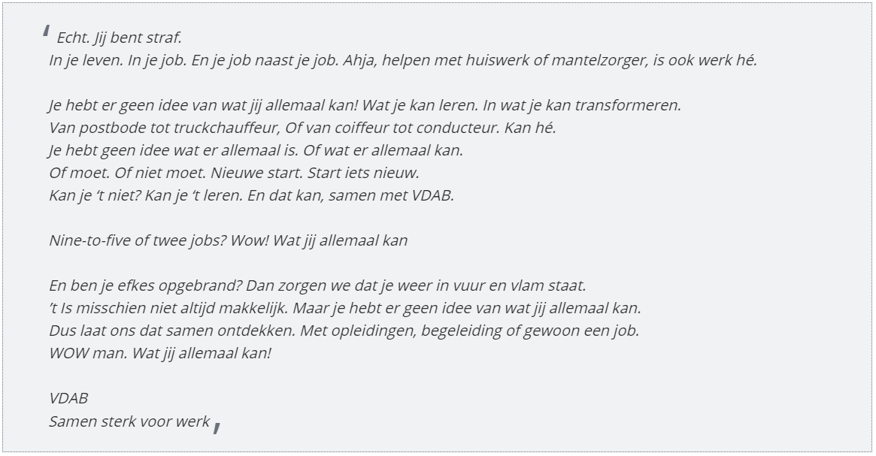
Mediacampagnes

Slide 17
Vrij ingeschreven werkzoekenden enthousiasmeren
Proactieve benadering
Startcommunicatie
Gespreksleidraad
Afsprakenbundel

Slide 18
Bijlage
Infographic resultaten survey niet-beroepsactieven

Slide 19
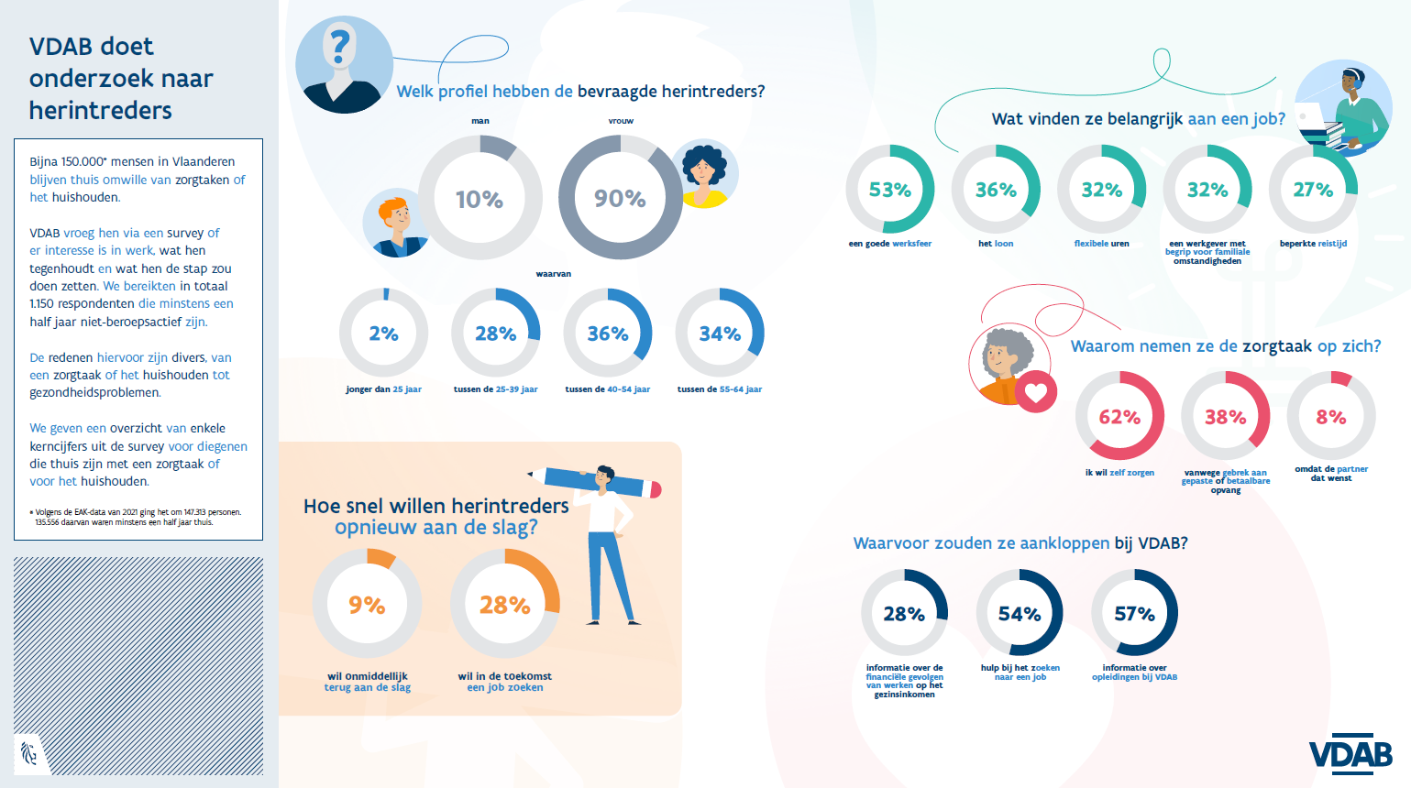
Ter info

Slide 20
Bedankt voor jullie aandacht.

